Slide 1
Imatran seudun liikenneturvallisuussuunnitelma
Kaupungininsinööri Päivi Pekkanen

Slide 2
Edellinen suunnitelma vuodelta 2010
Työssä ovat mukana Imatran kaupunki, Parikkalan, Rautjärven ja Ruokolahden kunnat sekä Kaakkois-Suomen ELY-keskus
Ohjausryhmässä edustettuina on myös liikenneturva, poliisi ja pelastuslaitos
Suunnitelman laativat Linea Konsultit Oy ja Ramboll Finland Oy
http://www.doria.fi/bitstream/handle/10024/87585/Kaakkois-Suomen_ELY-keskuksen_julkaisuja_6_2010.pdf?sequence=1&isAllowed=y

Slide 3
Tavoite ja kohderyhmä
Tavoite: löytää ne painotukset ja keinot, joilla seudun liikenneonnettomuuksien määrä saadaan valtakunnallisten tavoitteiden mukaiseen laskuun.
Liikennekuolemien ja loukkaantumisten määrän vähentämisen ohella on tärkeää parantaa myös koettua liikenneturvallisuutta, joka vaikuttaa keskeisesti ihmisten elämänlaatuun.
Kohderyhmä: keskiöön on nostettu kouluikäisten liikenneturvallisuus. Suunnittelun painopiste ei kuitenkaan sulje pois muiden ikä- ja liikkujaryhmien tärkeyttä ja osuutta suunnitelmatyössä.

Slide 4
Päättäjäkysely
Päättäjien sitouttaminen liikenneturvallisuustyöhön on erityisen tärkeää, jotta ymmärretään siihen käytettyjen resurssien tarpeellisuus.
Yksi tärkeä osa suunnitelman laatimista on nykytila-analyysi, jonka tärkeä osa on asukkaille, koululaisille, hallintokunnille ja päättäjille suunnatut liikenneturvallisuuskyselyt. Kyselyllä haluamme tiedottaa kuntapäättäjiä liikenneturvallisuuden teemoista ja koota tietoa liikenneturvallisuustyön suunnittelun tueksi.
Vastaamiseen kuluu noin 5-10 minuuttia.
Kysely on avoinna 8.5.2018 asti ja siihen pääsee oheisesta linkistä:
https://www.webropolsurveys.com/S/86092FE950AC0795.par

Slide 5
Asukaskysely
Kysely avautuu 3.5.2018
Tiedotetaan kaupungin nettisivuilla ym. tiedotuskanavissa
Kyselyn voi täyttää myös paperisena kaupungin asiakaspalvelussa tai kirjastossa

Slide 6
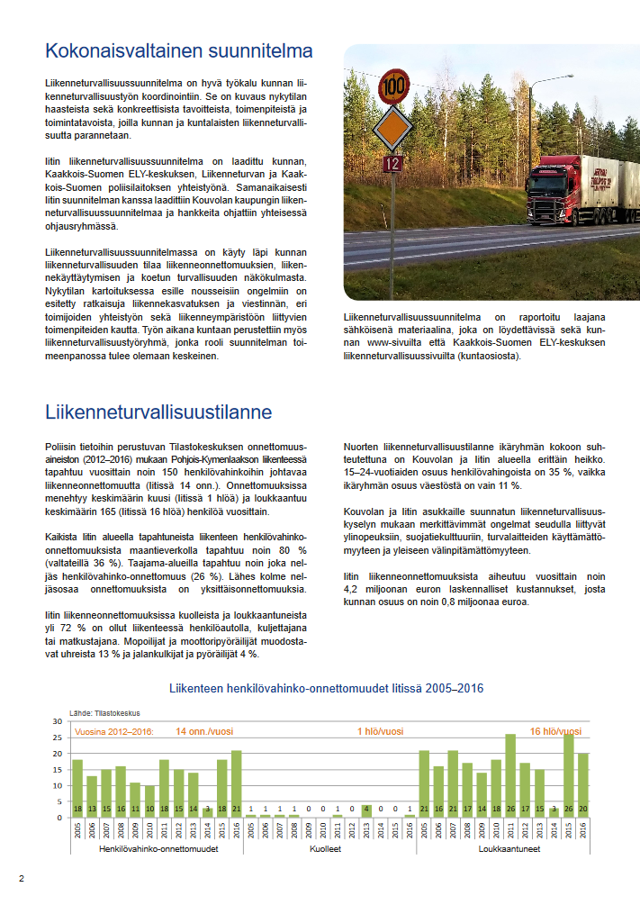
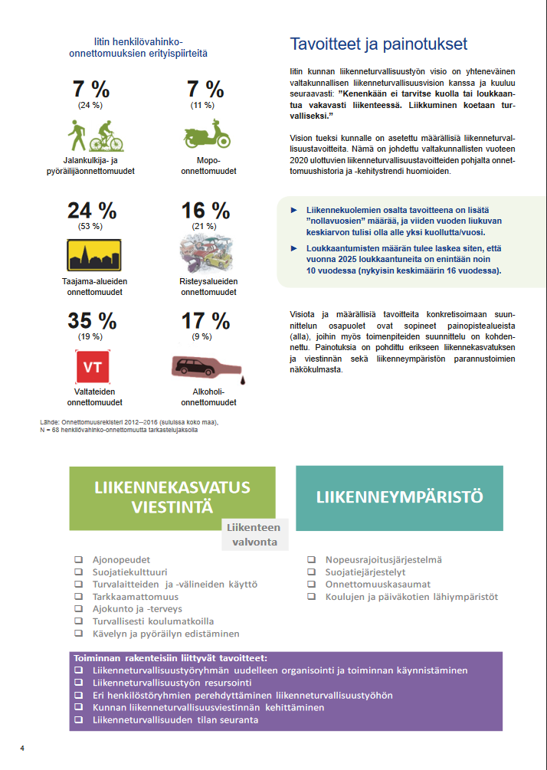
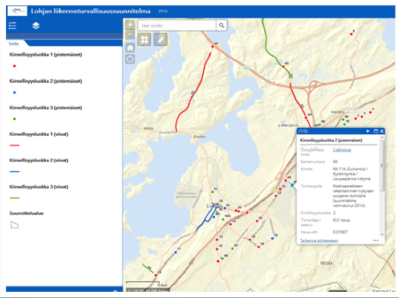
Raportointi
Työ valmistuu 30.4.2019 mennessä
Kunta- ja seutukohtaiset esittelykalvosarjat
Toimenpidetaulukot ja online-karttaesitykset
Esitteet

Slide 7
Kiitos!
Kaupungininsinööri Päivi Pekkanen
paivi.pekkanen@imatra.fi
+358 02 617 4418

